Slide 1

Jumping Escaper
ジャンル：ジャンプアクションゲーム
TEAM TWILIGHT
ゲーム学科2年
堀合 稀・巴 奏太・福山 周哉松田 樹・余 時澤・古市 祥太

Slide 2

コンセプト
加速とジャンプ力が
ステージクリアのカギを握る！
＊GOAL＊

Slide 3
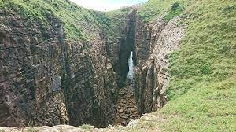
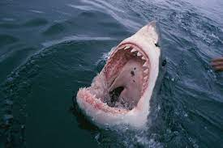
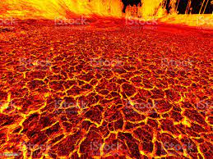
ゲーム概要
3Dアスレチックトライアルゲーム
制限時間内に数多ある足場を踏み越え
ゴールを目指し、危険地帯を脱出しよう！！
難易度ごとにステージを実装！
渓谷
海洋
溶岩
Easy
Normal
Hard

Slide 4
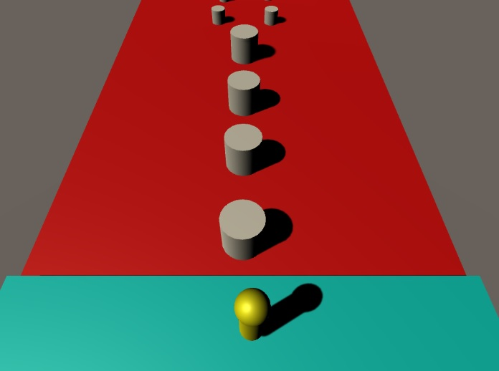
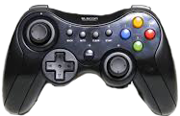
ゲームイメージ
左スティック：移動
TIME:060
落ちた回数:00
制限時間
落下回数
足場
落下判定の危険地帯
プレイヤー
Aボタン：ジャンプ

Slide 5



ゲームの特徴1
移動操作
スティックの倒し方で移動力が変わる
移動し続けると移動力が加速していく
倒した方向へ移動する
歩く
しっかり倒す
※継続で加速
走る
少し倒す

Slide 6



ゲームの特徴2
ジャンプ力のコントロール
加速を利用して 飛距離を変化させる
ジャンプボタンの押し方で
ジャンプの高さが変わる
長く押す
短く押す
ジャンプ力が上がるぞ！
入力し続けて加速！
A
A
飛距離が
伸びるぞ！

Slide 7

ゲームの特徴3
足場のギミック
時間経過で足場が消滅する！
多種多様なギミックも！
立ち止まって足場を
選ぶこともできるが
加速を失ってしまうぞ！
モタモタしていると
足場も無くなるぞ！
横移動
上下に
移動する
消滅

Slide 8

ゲームの特徴4
状況に応じたルート選択
ジャンプ力と判断次第で
ショートカットも可能！
足場のギミックを
適切に見極めろ！
飛距離を活用して 時間短縮を狙え！

Slide 9
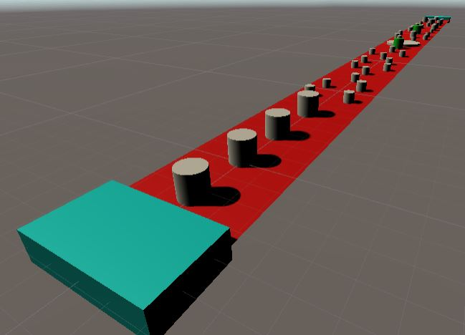

セールスポイント
ジャンプ成功を
続ける爽快感！
足場の消滅が 迫りくる中 息つく暇を 与えないスリル！

